Slide 1
Doa Penjagaan Misi
Allah Bapa Surgawi yang mengasihi dunia, kami berterima kasih kepada-Mu kerana memakai misionari Paderi Ling Ching, yang telah melayani suku Bilo di Asia Tenggara banyak tahun. Dia fasih berbicara dalam bahasa mereka dan menerjemahkan Alkitab. Baru-baru ini, pasukan penerjemah sedang memeriksa terjemahan Injil Matius.
1/3

Slide 2
Doa Penjagaan Misi
Semoga Roh Kudus menjaga para penerjemah dan semua yang terlibat agar tetap bijak dalam memastikan bahawa terjemahan tersebut sesuai dengan makna asli Alkitab dan mudah dimengerti oleh orang-orang Bilo. Kami juga berdoa agar kem aplikasi Alkitab pada bulan Jun dan persiapan bahan-bahan
2/3

Slide 3
Doa Penjagaan Misi
sekolah minggu kanak-kanak dapat berjalan ikut rancangan, dan semakin memperkuatkan pemuridan masyarakat Bilo. Dalam nama Tuhan Yesus Kristus, Amin.
3/3

Slide 4
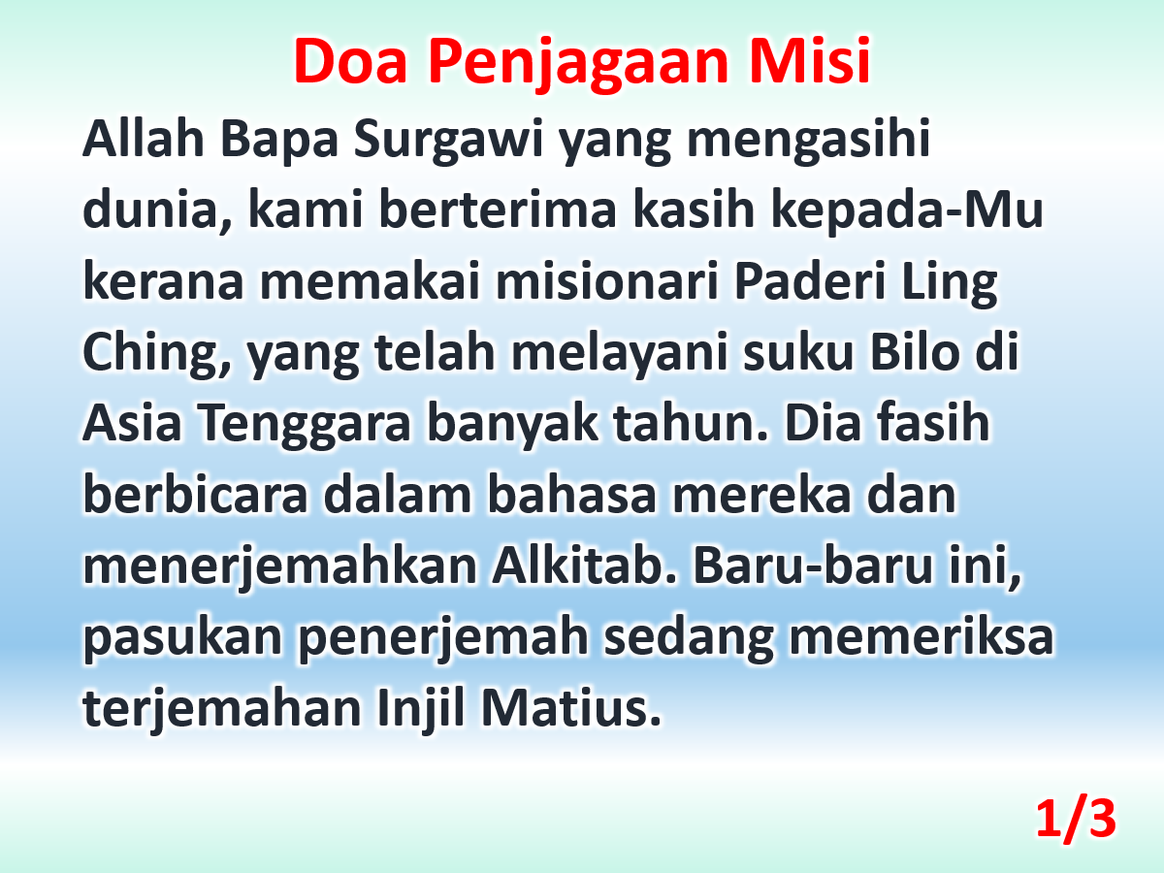

Slide 5
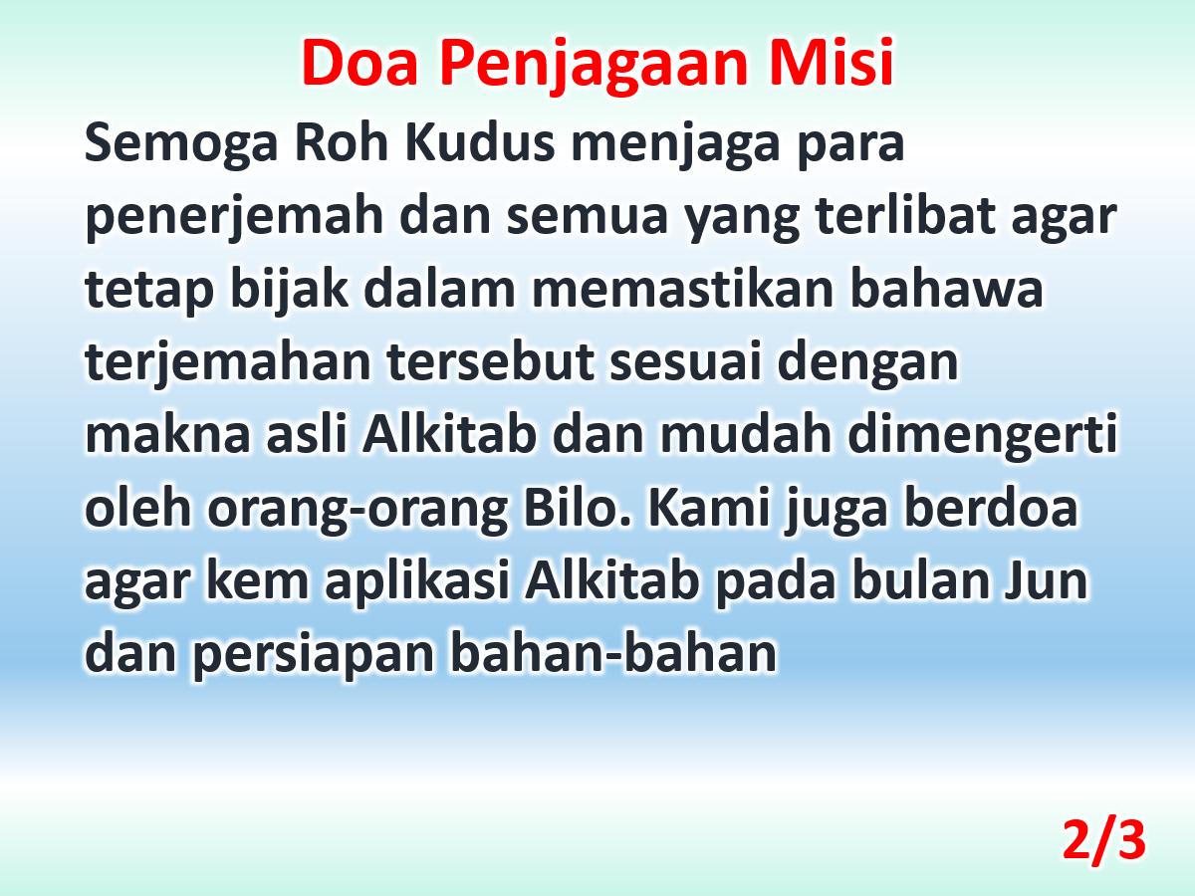

Slide 6
